Slide 9
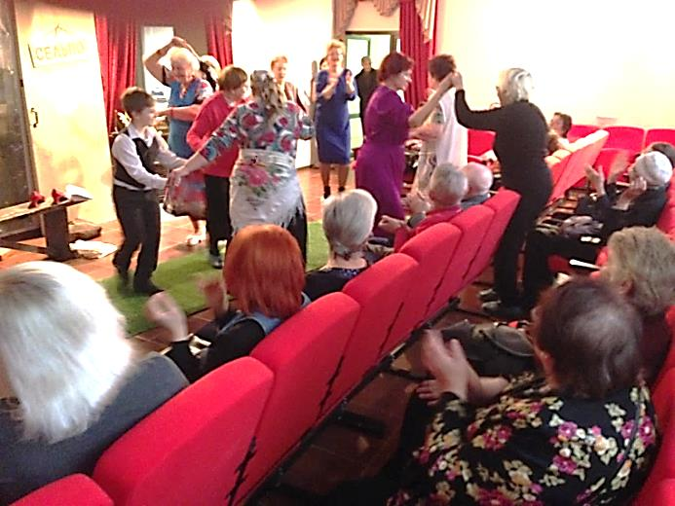
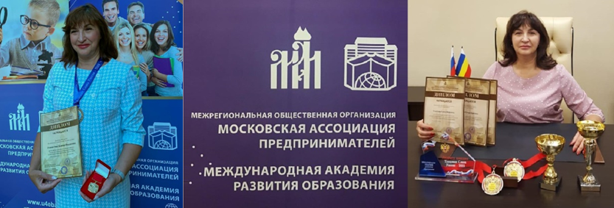
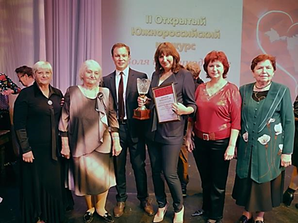
Актуальность и востребованность инновационного социокультурного проекта «Театр на ладони» подкреплена победами в областном региональном конкурсе социальных проектов «Воля и великодушие» и признанием «Театра на ладони» лучшим социокультурным проектом в 2017 -2018 гг.. Высокую оценку инновационная деятельность «Театра на ладони» получила в финале «V-ого Всероссийского смотра-конкурса на лучшую презентацию профессионального мастерства -2020», получив заслуженное 1 место. Этой победе предшествовало почётное третье место в Первом Чемпионате России по профессиональному мастерству среди работников учреждений культуры и социальной сферы – 2019. В 2019 году театр стал дипломантом конкурса «Премия МИРа», в номинации «Здравая инициатива». В копилке коллектива победы на городских конкурсах, организованных Советом ветеранов города.
Своей деятельностью «Театр на ладони» реализует важную общественную функцию – передачу духовных ценностей, популяризирует приоритеты духовного начала России. Примером жизнелюбия, творческого азарта, вовлеченностью в театральный процесс, наглядными результатами самореализации, активные и талантливые участники проекта мотивируют на занятия творчеством своих сверстников и служат примером для подрастающего поколения.

Slide 13
Искренний и доверительный диалог со зрителем, позитивная обратная связь послужили поводом к созданию культурно-просветительского проекта ""Театр на ладони"- гастрольный тур в долголетие" , ставшего победителем 1-го конкурса грантов Президентского фонда культурных инициатив.
И сегодня, получив Президентский грант на приобретение транспортного средства переносного звукового и светового оборудования, творческий коллектив готов расширить свою театральную географию, чтобы дарить своё творчество зрителю за пределами донской столицы и вовлекать в процесс реабилитации граждан старшего поколения и инвалидов из социально-ориентированных учреждений и НКО, близлежащих к донской столице населённых пунктов. Расширение социального профиля зрителя позволит интегрировать в общественную культурную жизнь социально уязвимые категории граждан.

